Slide 1
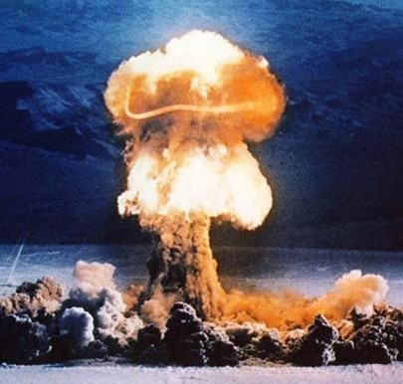





डब्ल्यूएमडी, सीबीआरएन टीम की संरचना एवं जिम्मेदारियाँ
उप निरीक्षक/जीडी आनंद

Slide 2
डब्ल्यूएमडी की परिभाषा
डब्ल्यूएमडी के प्रकार
डब्ल्यूएमडी कब इस्तेमाल किए जा सकते हैं.
सीबीआरएन हथियार
सीबीआरएन टीम की संरचना एवं शक्ति
सीबीआरएन उप-टीमों की भूमिका
सीबीआरएन उप-टीमों की भूमिका
उद्देश्य
इस पाठ को पूरा करने के बाद आप सक्षम होंगे :

Slide 3
"परिचय"
ऐसा कोई भी हथियार जिसे इस प्रकार बनाया गया हो कि वह विषैले या जहरीले रसायनों या उनके अग्रदूतों (precursors) के उत्सर्जन, प्रसार या प्रभाव के माध्यम से मृत्यु या गंभीर शारीरिक चोट पहुँचाए; कोई भी हथियार जिसमें जैविक कारक (biological agent) शामिल हो; या कोई भी हथियार जिसे विकिरण (radiation) छोड़ने के लिए बनाया गया हो।

Slide 4
"परिभाषा"
"एक ऐसा हथियार जैसे परमाणु हथियार, रासायनिक हथियार या जैविक हथियार, जो बड़े क्षेत्रों, मानव निर्मित संरचनाओं और प्राकृतिक संरचनाओं को नष्ट कर सकता है तथा बहुत से लोगों की जान ले सकता है।

Slide 5
"डब्ल्यूएमडी के प्रकार"
परमाणु और विकिरणीय
जैविक
रासायनिक

Slide 6
"WMD का प्रयोग कब किया जा सकता है?"
युद्ध के दौरान
आतंकवादियों द्वारा
दुर्घटनावश

Slide 7
युद्ध के दौरान
द्वितीय विश्व युद्ध के दौरान हिरोशिमा और नागासाकी पर परमाणु बम गिराना
ईरान-इराक युद्ध के दौरान इराकियों द्वारा कुर्द नागरिकों पर रासायनिक हमला

Slide 8
दुर्घटनावश
भोपाल में यूनियन कार्बाइड कारखाने में गैस रिसाव।
यूक्रेन के चेर्नोबिल में परमाणु दुर्घटना।
जापान के फुकुशिमा में परमाणु दुर्घटना।

Slide 9
आतंकवादियों द्वारा
टोक्यो मेट्रो में रासायनिक गैस हमला
न्यूयॉर्क में 11 सितम्बर का हमला

Slide 10
हिरोशिमा और नागासाकी
लिटिल बॉय (Little Boy)
ईंधन: U-235
प्रकार: गन-प्रकार (Gun type)
विस्फोटक शक्ति: 15 KT (किलोटन)
विस्फोट की ऊँचाई: 580 m
फैट मैन (Fat Man)
ईंधन: Pu-239
प्रकार: इम्प्लोसिव (संकुचन) प्रकार
विस्फोटक शक्ति: 21 KT (किलोटन)
विस्फोट की ऊँचाई: 500 m

Slide 11
परमाणु हथियार आज
20,000 परमाणु हथियार
कई हजार मेगाटन
अमेरिका और रूस के पास 13,000 सक्रिय रूप से तैनात वारहेड हैं|
उच्च सतर्कता पर: 2500 (यूएस) और 2000 (रूस)
15 मिनट के भीतर दागे जा सकते हैं, और 30 मिनट में लक्ष्यों तक पहुँच जाते हैं।

Slide 12
परमाणु हथियारों के प्रभाव

Slide 13
परमाणु विस्फोट के प्रभाव
"तत्काल:"
  ऊष्मीय विकिरण से वाष्पीकृत
  धमाके की लहर से कुचले गए
  अग्नि तूफ़ान से झुलसे और दम घुटा
पीड़ा भरी, कष्टदायक मृत्यु

Slide 14
परमाणु विस्फोट के प्रभाव
देर से होने वाले प्रभाव:
  कैंसर
  मनोवैज्ञानिक आघात
  परमाणु शीतकाल (कृषि, परिवहन, उद्योग और स्वास्थ्य सेवा प्रणाली में व्यवधान के कारण व्यापक भुखमरी)

Slide 15
चोटों के प्रकार
जलन / जलने की चोटें
अंधापन
बहरापन
फेफड़ों का धंस जाना
हड्डियों का टूटना
छर्रे के घाव

Slide 16
स्वास्थ्य देखभाल प्रणाली पर प्रभाव
अधिकांश बड़े अस्पताल नष्ट हो गए|
ईएमएस (आपातकालीन चिकित्सा सेवा) प्रणाली कमजोर हो गई|
एक्स-रे मशीनें, बिजली, पानी, एंटीबायोटिक्स या अन्य दवाएँ, रक्त/प्लाज़्मा, पट्टियाँ उपलब्ध नही|

Slide 17
परमाणु हथियारों का इतिहास
6 अगस्त 1945 को विश्व का पहला परमाणु बम अमेरिका द्वारा द्वितीय विश्व युद्ध के दौरान जापान के हिरोशिमा में गिराया गया।
इसके बाद 9 अगस्त 1945 को जापान के नागासाकी में दूसरा बम गिराया गया और इसका तात्कालिक परिणाम जापान का आत्मसमर्पण था।

Slide 18
परमाणु हथियारों का इतिहास
1945 के बाद कई वर्षों तक, संयुक्त राज्य अमेरिका एकमात्र शक्ति था जो विखंडन (fission) उपकरण बना और पहुँच (deliver) सकता था, लेकिन इसके बाद ऐसे बमों का उपयोग नहीं हुआ।
अगस्त 1949 में, सोवियत संघ ने भी एक विखंडन उपकरण का विस्फोट किया।

Slide 19
सी.डब्ल्यू.ए. (CWA) का संक्षिप्त इतिहास
सीडब्ल्यूए (CWA) सामान्यतः औद्योगिक रासायनिक प्रक्रियाओं के उपयोग से मनुष्यों द्वारा बनाए जाते हैं।
रासायनिक एजेंटों का प्रथम उपयोग एक उत्तेजक (जिसे दंगा-नियंत्रण एजेंट कहा जाता है) के रूप में हुआ था।
1914 में (प्रथम विश्व युद्ध) फ्रांसीसी सैनिकों ने जर्मन ठिकानों के विरुद्ध आँसू गैस ग्रेनेड का उपयोग किया।

Slide 20
सीडब्ल्यूए का संक्षिप्त इतिहास
22 अप्रैल 1915 – जर्मन सेना ने बेल्जियम के यप्रेस में मित्र राष्ट्रों की खाइयों के खिलाफ क्लोरीन गैस का उपयोग किया।
91,000 मौतें और 13 लाख घायल।
1983 – इराक ने ईरान–इराक युद्ध (1980–1988) में सरसों गैस सहित रासायनिक युद्धक एजेंटों का उपयोग शुरू किया।

Slide 21
सीडब्ल्यूए का संक्षिप्त इतिहास
20 मई 1995 - औम शिनरिक्यो ने टोक्यो मेट्रो में सारिन नर्व एजेंट छोड़ा, जिससे 12 लोगों की मौत हुई और लगभग 1,000 लोग घायल हुए।

Slide 22
रासायनिक युद्ध कारक (CWA)
छाले उत्पन्न करने वाले कारक
- गंधक मस्टर्ड, नाइट्रोजन मस्टर्ड, आर्सेनिक यौगिक
स्नायु कारक
  जी एजेंट्स
  (सारिन GB, सोमैन GD, टाबुन GA)
  वी-एजेंट्स (VX)
  रक्तजन्य एजेंट
  हाइड्रोजन सायनाइड, हाइड्रोजन सायनाइड
  घुटन/श्वासरोधी एजेंट
  क्लोरीन , फॉसजीन

Slide 23
जैविक हथियार
ऐसे सूक्ष्मजीव जैसे वायरस, बैक्टीरिया और कवक होते हैं जो रोग उत्पन्न करते हैं।
जब इन्हें जानबूझकर किसी क्षेत्र में फैलाया जाता है, तो ये लोगों को अक्षम कर सकते हैं, उनकी रोग-प्रतिरोधक क्षमता घटा सकते हैं और यहाँ तक कि मृत्यु भी हो सकती है।

Slide 24
बी.डब्ल्यू.ए. का संक्षिप्त इतिहास
प्रथम विश्व युद्ध :
1916–1918 – जर्मन एजेंटों ने मवेशियों और चारे को एंथ्रैक्स से संक्रमित किया ताकि उन्हें मित्र राष्ट्रों की सेनाओं को निर्यात किया जा सके।
1937 – जापान ने अपना आक्रामक जैविक हथियार कार्यक्रम शुरू किया। इस कार्यक्रम के दौरान, जापानी प्रयोगों में कम से कम 10,000 युद्धबंदियों की मृत्यु हुई।

Slide 25
बी.डब्ल्यू.ए. का संक्षिप्त इतिहास
प्रथम विश्व युद्ध :
1939 – जापानी सेना के विमानों ने चीन के क्षेत्रों में कम से कम पाँच अलग-अलग अवसरों पर बुबोनिक प्लेग से संक्रमित पिस्सुओं का छिड़काव किया।

Slide 26
जैविक हथियार – कारक
एंथ्रैक्स
हैजा
न्यूमोनिक प्लेग
टुलरेमिया
ज्वर
चेचक
वायरल हेमोरेजिक बुखार (जैसे, इबोला)

Slide 27
सीबीआरएन टीम की संरचना
संख्या 47
उप-टीमें
तकनीकी सहयोग टीम
पता लगाने एवं मूल्यांकन सह निकासी टीम
बचाव एवं निकासी टीम 1
बचाव एवं निकासी टीम 2
दूषण-निरोधक टीम
चिकित्सा
प्रशासनिक सहयोग टीम

Slide 28
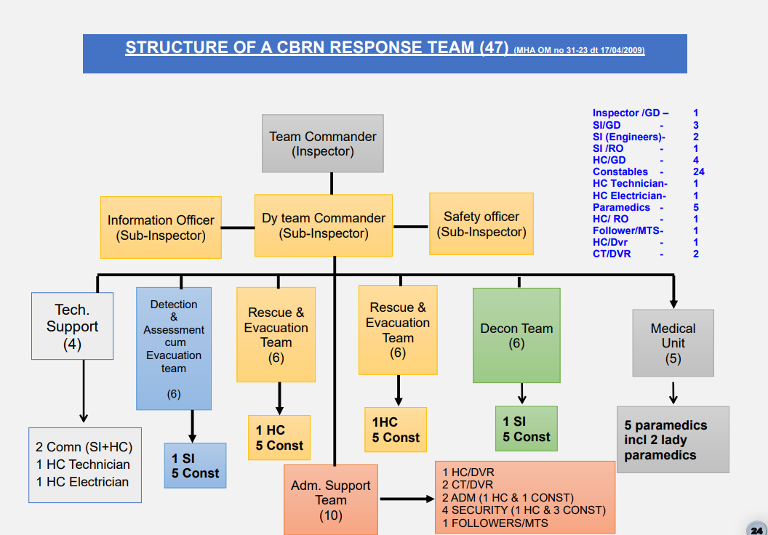
सीबीआरएन टीम की संरचना

Slide 29
तकनीकी टीम
➢ संचार प्रणाली स्थापित करें (QDA, VHF, HF, Sat Com आदि)
➢ बचाव कार्य शुरू करने से पहले घटना स्थल पर उपयोगिताओं को बंद करें|
➢ जेन-सेट्स के संचालन का प्रबंधन करें और विद्युत आपूर्ति सुनिश्चित करें|
➢ आवश्यक होने पर संचालन स्थल पर प्रकाश व्यवस्था सुनिश्चित कर उपकरणों का छोटा-मोटा रखरखाव कार्य करना|

Slide 30
पता लगाने एवं मूल्यांकन सह निकासी दल
➢ दल अपने उपकरणों के सुचारु संचालन के लिए जिम्मेदार होगा।
➢ वे उपकरणों को सुरक्षित रखने के लिए पारदर्शी पॉलीथीन बैग से ढकेंगे।
➢ पयुक्त पहचान उपकरण का उपयोग करके खतरनाक पदार्थ (HazMat) की उपस्थिति का पता लगाना।
➢ क्षेत्रों का चिन्हांकन
➢ पीड़ितों के स्थान का चिन्हांकन
➢ Will relay the dose/ dose rate levels indicated by the detectors to the Detection team commander

Slide 31
पता लगाने एवं मूल्यांकन सह निकासी दल
➢ बचाव कार्य के दौरान उन्हें प्राप्त संचयी खुराक पर नज़र रखेंगे।
➢ स्थल पर स्थिति का आकलन और रिपोर्ट करेंगे।
➢ कार्य पूरा हो जाने पर टीम CUWA/डिकंटैमिनेशन स्टेशन पर डिकंटैमिनेशन के लिए जाएगी।
➢ डिकंटैमिनेशन केंद्र स्थापित होने के बाद ही टीम वार्म ज़ोन से आगे बढ़ेगी।

Slide 32
पता लगाने एवं मूल्यांकन सह निकासी दल
➢ वार्म/हॉट ज़ोन के अंदर फंसे किसी भी पीड़ित को बचाना।➢ दल किसी भी व्यक्ति को निकासी में सहायता करेगा।
➢ वे यह सुनिश्चित करेंगे कि उन्होंने उपयुक्त पीपीई (व्यक्तिगत सुरक्षा उपकरण) पहना हो।
➢ वे उन स्थानों को ढूँढेंगे जहाँ पीड़ित का पता लगाने वाली टीम ने निशान लगाया है।
➢ वे प्राथमिक छंटाई करेंगे और सभी पीड़ितों को बाहर ले जाएँगे।
➢ दल गंभीर रूप से घायल पीड़ितों को सीधे प्रतीक्षारत चिकित्सा दल के पास ले जाएगा।
➢ वे अपने द्वारा प्राप्त संचयी खुराक पर नज़र रखेंगे।
टीम अपने उपकरणों के संचालन के लिए जिम्मेदार होगी।
➢ वे पुनर्जीवक, ऑक्सीजन और अन्य जीवन-रक्षक उपकरण साथ लेकर चलेंगे।

Slide 33
पता लगाने और आकलन सह निकासी दल
गर्म/खतरनाक क्षेत्र (Warm/Hot zones) के अंदर फँसे किसी भी पीड़ित को बचाना।
➢ टीम किसी भी व्यक्ति को निकालने में भी मदद करेगी।
➢ वे यह सुनिश्चित करेंगे कि उन्होंने उचित पीपीई (PPE) पहना हो।
➢ वे डिटेक्शन टीम द्वारा चिन्हित पीड़ितों के स्थानों की तलाश करेंगे।
➢ वे प्राथमिक छंटाई (primary triage) करेंगे और सभी पीड़ितों को बाहर ले जाएंगे।

Slide 34
पता लगाने और आकलन सह निकासी दल
➢ टीम गंभीर रूप से घायल पीड़ितों को सीधे प्रतीक्षारत चिकित्सा दल के पास ले जाएगी।
➢ वे अपने द्वारा प्राप्त संचयी खुराक पर नज़र रखेंगे।
➢ टीम अपने उपकरणों के सुचारु संचालन के लिए जिम्मेदार होगी।
➢ वे पुनर्जीवक (resuscitator), ऑक्सीजन और अन्य जीवन-समर्थन उपकरण साथ ले जाएंगे।

Slide 35
डीकंटैमिनेशन टीम (अपदूषण दल)
➢ सुनिश्चित करें कि सभी टीम सदस्य उपयुक्त पीपीई (PPE) पहने हुए हों।
यह सुनिश्चित करें कि सभी उपकरण, चादरें, कंटेनर, शॉवर स्टेशन, फुलर अर्थ, डीकंटैमिनेशन सॉल्यूशन और अपदूषित कर्मियों के लिए कपड़े साथ हों।
➢ शीत क्षेत्र (Cold Zone) में डीकंटैमिनेशन कॉरिडोर और स्टेशन स्थापित करें।

Slide 36
डीकंटैमिनेशन टीम (अपदूषण दल)
➢ डीकंटैमिनेशन कॉरिडोर और स्टेशन को तुरंत स्थानांतरित करने के लिए तैयार रहें।
➢ पीड़ित और रेस्क्यू करने वाले का डीकंटैमिनेशन प्राथमिक कार्य है, उपकरणों और वाहनों का डीकंटैमिनेशन द्वितीयक कार्य है।
➢ सभी पीड़ितों और रेस्क्यू करने वालों का उचित डीकंटैमिनेशन किया जाए।
➢ गंभीर/जीवन-घातक चोट वाले पीड़ितों का डीकंटैमिनेशन नहीं किया जाएगा।

Slide 37
डीकंटैमिनेशन टीम (अपदूषण दल)
➢ डीकंटैमिनेशन कॉरिडोर और स्टेशन को तुरंत स्थानांतरित करने के लिए तैयार रहें।
➢ पीड़ित और बचावकर्मी का डीकंटैमिनेशन प्राथमिक कार्य है, उपकरणों और वाहनों का डीकंटैमिनेशन द्वितीयक कार्य है।
➢ सभी पीड़ितों और बचावकर्मियों का उचित डीकंटैमिनेशन करें।
➢ जिन पीड़ितों को गंभीर/जीवन-घातक चोटें हैं उनका डीकंटैमिनेशन नहीं किया जाएगा।

Slide 38
डीकंटैमिनेशन टीम (अपदूषण दल)
डीएस-2 घोल का उपयोग केवल वाहन और उपकरणों के डी-कंटैमिनेशन (अपदूषण) के लिए किया जाएगा।
उपकरणों का उचित डी-कंटैमिनेशन (अपदूषण) सुनिश्चित किया जाएगा।
सभी दूषित कपड़े और डिस्पोज़ेबल वस्तुएँ पैक कर विशेषज्ञ एजेंसी को सौंप दी जाएंगी।
दूषित पानी और अन्य तरल पदार्थ कंटेनरों में एकत्र किए जाएंगे और यह सुनिश्चित किया जाएगा कि वे भूमिगत/प्राकृतिक जलस्रोत या नालियों के साथ न मिलें।

Slide 39
डीकंटैमिनेशन टीम (अपदूषण दल)
पर्याप्त मात्रा में PDK-I, PDK-II, DS2 घोल, डिटर्जेंट पाउडर, ब्लीचिंग पाउडर, लंबे और छोटे ब्रश तथा DS2 घोल छिड़काव उपकरण साथ रखें। साथ ही वाटर जेट, होज़ पाइप और शॉवर प्वाइंट भी रखें।
पुन: प्रयोज्य TEA को ठीक से डी-कंटैमिनेट किया जाएगा।
स्थिर शॉवरिंग यूनिट स्टेशन अपनी जगह पर ही रहेगा।

Slide 40
"चिकित्सा दल"
➢ चिकित्सा दल प्राथमिक उपचार और इलाज प्रदान करने के लिए उत्तरदायी होगा।
➢ मरीज को उनकी चोट/उपचार की आवश्यकता के अनुसार वर्गीकृत करें।
➢ प्राथमिक उपचार और इलाज प्रदान करने हेतु उपचार केंद्र स्थापित करें।
➢ लक्षणों के अनुसार पीड़ितों के त्रायज स्तर का निर्धारण करें।
➢ मनोवैज्ञानिक रूप से प्रभावित लोगों को आश्वस्त करें और पुनःस्थापित करें।

Slide 41


WMD की परिभाषा
WMD के प्रकार
WMD का उपयोग कब किया जा सकता है
CBRN हथियार
CBRN टीम की संरचना और शक्ति
CBRN उप-टीमों की भूमिका
निष्कर्ष
समीक्षा

Slide 42

कोई प्रश्न?

Slide 43


1. द्वितीय विश्व युद्ध के दौरान जब अमेरिका ने जापान के हिरोशिमा शहर पर विश्व का पहला परमाणु बम गिराया था, तो उस प्रकार की आपदा को किस प्रकार की आपदा कहा जाता है?
उत्तर - परमाणु बम (परमाणु आपदा)
2. एन.डी.आर.एफ. (NDRF) सीबीआरएन (CBRN) प्रतिक्रिया दल में कितने सदस्य होते हैं?
उत्तर - 47
मूल्यांकन

Slide 44
धन्यवाद

